Slide 1

Macrojustiça orçamentária e descompasso federativo no financiamento do SUS um debate sobre os efeitos da Emenda 95/2016 e o “Estado de Coisas Inconstitucional” na política pública de saúde
 | MINISTÉRIO PÚBLICO DE CONTAS DO ESTADO DE SÃO PAULO
Dra. Élida Graziane Pinto
Procuradora do Ministério Público de Contas do Estado de São Paulo
Pós-doutora em Administração pela EBAPE-FGV/ Doutora em Direito Administrativo pela UFMG

Slide 2
Trajetória errática do dever de custeio adequado do direito à saúde na CR/1988
Art. 55 do ADCT – 30% do OSS, o que, segundo a LOA/2018, corresponderia a aproximadamente R$240 bilhões, ao invés dos cerca de R$115 bilhões previstos para ASPS (proporcionalidade e solidariedade de custeio perdidas na relação com a previdência);
Instituição do FSE, posteriormente convertido em FEF e DRU, por meio da ECR nº 1/1994 e das EC’s nº 10/1996, 17/1997, 27/2000, 42/2003, 56/2007 e 68/2011, com vigência programada até 31/12/2015. Com a promulgação da EC 93/2016, a 8ª DRU foi aprovada e se estenderá até 2023, mediante desvinculação majorada de 30%, bem como com a sua adoção também por Estados, DF e Municípios (DRE/DRDF/DRM);
CPMF – instituída pela EC nº 12/1996 e última prorrogação pela EC 42/2003 até 31/12/2007;
Segregação do custeio da previdência dentro do OSS, por meio do art. 167, XI da CR/1988, inserido pela EC 20/1998;

Slide 3
Trajetória errática do dever de custeio adequado do direito à saúde na CR/1988
EC 29/2000 e falta de critério no texto permanente da CR/1988 – regulamentação por lei complementar e o art. 77 do ADCT – Tema de Repercussão Geral 818 no STF;
LC 141/2012, após 7 (sete) anos de omissão quanto ao dever do art. 198, § 3º da CR/1988;
Dotações autorizadas nas LOA’s e não executadas, para manter o piso estagnado (aproximadamente R$140 bilhões inexecutados desde a EC 29/2000), como se pode ler em http://veja.abril.com.br/politica/cfm-desde-2003-governo-deixa-de-gastar-r-131-bi-na-saude/ ;
EC 86/2015 e patamar até 2020 de 15% da RCL: em 2016, 13,2% e, em 2017, seria 13,7%, o que é proporcionalmente menos do que se aplicou em 2000 (14% da RCL) e em 2015 (14,8% da RCL) – manobra com o art. 2º da EC 95/2016.

Slide 4
Trajetória errática do dever de custeio adequado do direito à saúde na CR/1988
ADI 5595 (reforçada pela RCL 30696) questiona a constitucionalidade dos arts. 2º e 3º da EC 86/2015: https://www.conjur.com.br/2018-nov-07/opiniao-macrolitigancia-financeira-pelos-direitos-fundamentais
“Greve” de prefeituras em função dos atrasos nos repasses federais em saúde e educação: http://oglobo.globo.com/brasil/crise-mais-de-mil-cidades-param-servicos-fazem-greves-17873082 e http://www20.opovo.com.br/app/politica/2015/07/27/noticiaspoliticas,3475207/prefeituras-fazem-paralisacao-contra-cortes-e-atrasos-em-repasses-da-u.shtml
LDO/2017 que antecipou o teto fiscal da EC 95/2016, renegociação das dívidas estaduais a título de “recuperação fiscal”;
Audiência pública no Conselho Federal da OAB “Saúde na UTI”: http://www.oab.org.br/noticia/52038/saude-nao-pode-sofrer-cortes-no-ajuste-fiscal-afirma-presidente-nacional-da-oab?argumentoPesquisa=sa%C3%BAde%20na%20uti

Slide 5
Trajetória errática do dever de custeio adequado do direito à saúde na CR/1988
Recomendação CNMP 48/2016, que visa orientar todo o MP em nível nacional sobre o controle do piso em saúde: inteiro teor disponível em http://www.cnmp.mp.br/portal/images/normas/RECOMENDAO_48.pdf;
Intempestividade da execução orçamentária do piso da saúde, dos repasses aos fundos e, sobretudo, dos pagamentos a fornecedores (a despeito da Portaria MS nº 2617/2013 e com exploração do fato pelo mercado financeiro: https://banco.bradesco/html/pessoajuridica/solucoes-integradas/emprestimo-e-financiamento/capital-de-giro-antecipacao-de-recebiveis-sus.shtm), além da falta de correção monetária dos programas, incentivos e preços referenciais (“tabela SUS”): desequilíbrio federativo com sobrecarga de custeio sobre as prefeituras como aponta a Confederação Nacional dos Municípios http://www.cnm.org.br/portal/dmdocuments/Subfinanciamento%20da%20Educa%C3%A7%C3%A3o%20e%20da%20Sa%C3%BAde%20(2016).pdf e outro fluxo de judicialização: http://g1.globo.com/rs/rio-grande-do-sul/noticia/2016/08/hospitais-do-rs-entram-com-acao-por-bloqueio-das-contas-da-uniao.html

Slide 6
Trajetória errática do dever de custeio adequado do direito à saúde na CR/1988
Estado Inconstitucional de Coisas na ADPF 347 – STF liminarmente determinou que a União promovesse o descontingenciamento dos recursos do Fundo Penitenciário – situação análoga à precatorização das despesas obrigatórias do Ministério da Saúde? (http://www.cee.fiocruz.br/sites/default/files/10_Elida%20Graziane_estado%20de%20coisas%20inconstitucional.pdf)
    “Não se mostrará lícito, contudo, ao Poder Público [...] criar obstáculo artificial que revele – a partir de indevida manipulação de sua atividade financeira e/ou político-administrativa – o ilegítimo, arbitrário e censurável propósito de fraudar, de frustrar e de inviabilizar o estabelecimento e a preservação, em favor da pessoa e dos cidadãos, de condições materiais mínimas de existência.” (ADPF 45/DF, Rel. Min. CELSO DE MELLO, Informativo/STF nº 345/2004).

Slide 7
ADI 5595 e o direito a ter o custeio constitucionalmente adequado de direitos em tempos de crise fiscal
 | MINISTÉRIO PÚBLICO DE CONTAS DO ESTADO DE SÃO PAULO
“a ocorrência de reforma constitucional que vise ao aprimoramento dos direitos e garantias fundamentais é medida desejável de atualização dos fins e preceitos da CF, mas alterações que impliquem retrocesso no estágio de proteção por eles alcançado não são admissíveis, ainda que a pretexto de limites orçamentário-financeiros.” (grifo nosso)

Slide 8
ADI 5595 e o déficit de 2016
 | MINISTÉRIO PÚBLICO DE CONTAS DO ESTADO DE SÃO PAULO
Houve, em 2016, um déficit de aplicação em ações e serviços públicos de saúde pela União, o que foi debatido e mal julgado pelo Acórdão TCU 1048/2018-Pleno, que foi alvo da Reclamação 30696 no STF, com cautelar deferida em 05/10/2018.
No processo TC 011.936/2017-7 do Tribunal de Contas da União, o Procurador do Ministério Público de Contas Júlio Marcelo de Oliveira emitiu, no dia 11/10/2017, parecer conclusivo no seguinte sentido:
        Ao sentir do Ministério Público de Contas, a diferença depende da fixação precisa da receita corrente líquida de 2016, sobre a qual deve incidir o porcentual de 15%, tal como definido na ADI 5.595.
        Se a RCL for mantida em R$722,5 bilhões, como já avaliado no âmbito dos pareceres prévios às contas do governo da República de 2016, a diferença a ser compensada em 2017 superará a casa de R$3 bilhões, haja vista a conjunção do déficit de 0,3% da RCL, com a glosa de R$559 milhões do Acórdão 31/2017-TCU-Plenário e com o saldo de R$439 milhões de restos a pagar cancelados em 2015 e não compensados ao longo do ano passado.
        Por outro lado, se o TCU acatar a requantificação da RCL para R$709 bilhões empreendida pelo Governo federal em junho de 2017, a diferença a menor seria de cerca de R$1,2 bilhão (R$ 250 milhões de déficit em face dos 15% da RCL + recursos pré-sal + R$ 439 milhões RP cancelados + R$ 559 milhões despesas com capitalização da Hemobrás e REHUF).

Slide 9
Mudança de indexador dos pisos em educação e saúde em tempos de EC 95/2016: risco fiscal e insegurança jurídica
 | MINISTÉRIO PÚBLICO DE CONTAS DO ESTADO DE SÃO PAULO
O dever estatal na consecução das políticas públicas de saúde e educação é processado na justa fronteira da proporcionalidade entre receitas e despesas que os pisos constitucionais asseguram.
Os cidadãos, por sua vez, possuem direito subjetivo público à educação básica obrigatória e ao acesso universal, integral e igualitário às ações e serviços públicos de saúde.
Pensar em sentido diverso levará a sociedade brasileira a experimentar, em curto espaço de tempo, a paulatina conversão dos pisos constitucionais que amparam tais direitos fundamentais em volumes cada vez mais significativos de precatórios judiciais.

Slide 10
Emenda 95/2016 e limbo jurídico dos restos a pagar: interpretação adequada dos arts. 24 e 25 da LC 141/2012
 | MINISTÉRIO PÚBLICO DE CONTAS DO ESTADO DE SÃO PAULO
É preciso conferir interpretação conforme aos arts. 24, II, §§ 1° e 2°, e 25 da Lei Complementar 141, de 13 de janeiro de 2012, em face do “Novo Regime Fiscal”, de que trata a Emenda Constitucional nº 95, de 15 de dezembro de 2016, que muda o regime de contabilização do piso federal em saúde a partir de 2018, na forma do art. 110, inciso II do Ato das Disposições Constitucionais Transitórias.

Slide 11
Emenda 95/2016 e limbo jurídico dos restos a pagar: interpretação adequada dos arts. 24 e 25 da LC 141/2012
 | MINISTÉRIO PÚBLICO DE CONTAS DO ESTADO DE SÃO PAULO
Até 31/12/2017, na forma do art. 110, inciso I do ADCT, o que, em tese, ainda vigorava para o piso federal em saúde é a despesa empenhada (contabilização pelo regime de competência). Eis a razão pela qual o exercício de 2017 absorveu os restos a pagar de 2016 e de todos os exercícios anteriores, já que era possível promover o cômputo de restos a pagar (despesas empenhadas e não pagas no exercício em que foram geradas) até 31/12/2016. Mas, a partir de 01/01/2018, só puderam ser higidamente inseridas, no regime de teto fiscal dado pela Emenda nº 95/2016, as despesas efetivamente pagas (regime contábil de caixa), a serem corrigidas – conforme o art. 107, §1º do ADCT – pela inflação.

Slide 12
Emenda 95/2016 e limbo jurídico dos restos a pagar: interpretação adequada dos arts. 24 e 25 da LC 141/2012
 | MINISTÉRIO PÚBLICO DE CONTAS DO ESTADO DE SÃO PAULO
É preciso que seja vedada, na aludida transição de regimes do piso federal em saúde, a inclusão de quaisquer novos restos a pagar não pagos (independentemente de haverem sido liquidados/processados ou não) no cômputo do gasto mínimo de 2017 que serviu de base de cálculo não só para o piso corrigido pela inflação em 2018, como também dos próximos 18 (dezoito) anos até 2036.
Em igual medida, é urgente que se imponha à União o dever de quitação imediata do volumoso saldo de restos a pagar processados e não processados e de restos a pagar cancelados e não compensados, que, porventura já tenham sido computados no piso federal em saúde em exercícios anteriores, em conformidade com a clara dicção do art. 107, §1º, inciso I do ADTC que somente inseriu no teto global de despesas primárias da União iniciado em 2017 os “restos a pagar pagos” até 31/12/2016.

Slide 13
Emenda 95/2016 e limbo jurídico dos restos a pagar
 | MINISTÉRIO PÚBLICO DE CONTAS DO ESTADO DE SÃO PAULO
Os procedimentos de
(1) computar formalmente no piso federal em saúde de 2017 despesas empenhadas (independentemente de terem sido liquidadas ou não) e não pagas até 31/12/2017 como restos a pagar pendentes de quitação em 2018, bem como de
(2) adiar para 2018 (ou quiçá para os anos posteriores, haja vista a falta de margem fiscal no teto global da União) o pagamento integral de restos a pagar gerados em exercícios anteriores, mas já computados nos respectivos pisos federais anuais em saúde e de
(3) negar compensação aos restos a pagar cancelados e já computados nos pisos de anos anteriores
agravarão a trajetória histórica de desfinanciamento da política pública de saúde e provocarão decréscimo significativo na verba constitucional obrigatória (porque, reitere-se, somente é corrigida pela inflação, no “Novo Regime Fiscal”, a despesa paga), o que, por conseguinte, prejudicará ainda mais a saúde da população usuária do Sistema Único de Saúde (SUS).

Slide 14
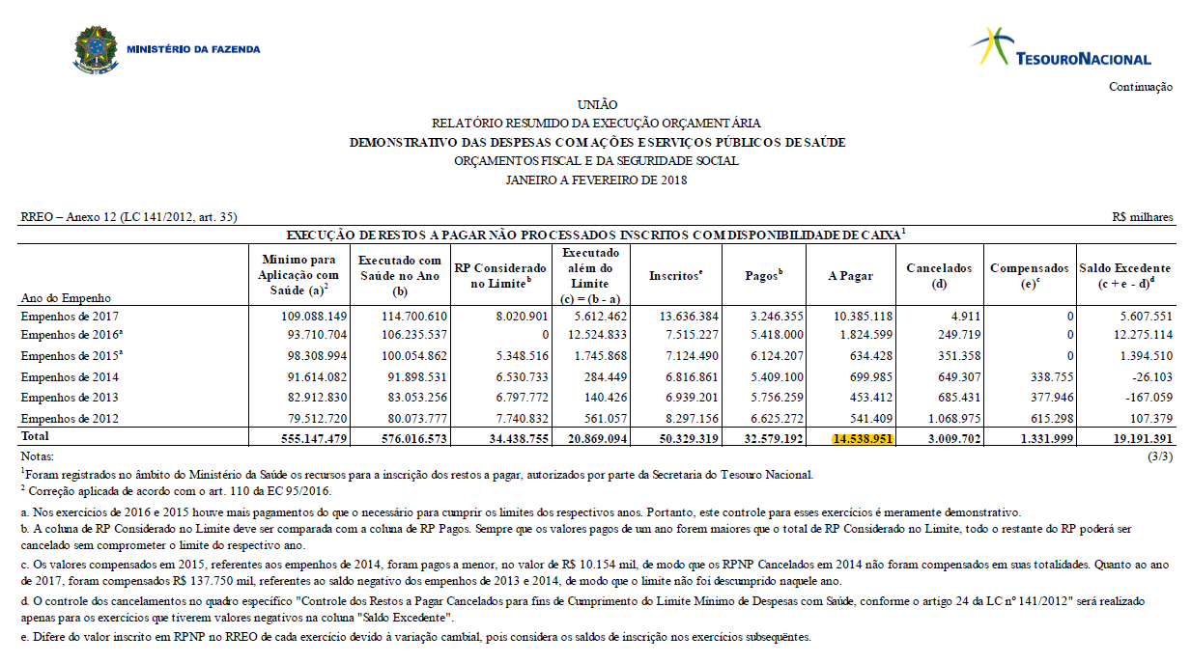
Restos a pagar são precatórios sem correção monetária
 | MINISTÉRIO PÚBLICO DE CONTAS DO ESTADO DE SÃO PAULO

Slide 15
Restos a pagar: um problema histórico
 | MINISTÉRIO PÚBLICO DE CONTAS DO ESTADO DE SÃO PAULO
CONSELHO NACIONAL DE SAÚDE
Recomendação nº 058, ao Exmo. Sr. Presidente da República a adoção de medidas corretivas urgentes, antes do final do exercício de 2017, para que não ocorra a redução de recursos em 2018 para as despesas com ações e serviços públicos de saúde (conforme princípio constitucional da vedação de retrocesso) como decorrência da redução da base de cálculo (valores pagos em 2017) e com o objetivo de aprimorar o desenvolvimento das ações e serviços públicos de saúde no âmbito federal:
1. Ampliar as disponibilidades orçamentária (para efetivar empenhos até 31/12/2017) e financeira (para efetivar pagamentos até 31/12/2017) para garantir o mínimo (piso) de 2017 estimado em R$ 114,7 bilhões (equivalente a 15% da Receita Corrente Líquida de 2017 estimada pela Secretaria do Tesouro Nacional no Demonstrativo da Receita Corrente Líquida de 2017 publicado até setembro/2017);
2. Adicionalmente ao item anterior, promover a liberação de recursos orçamentários (para efetivar empenhos até 31/12/2017) e financeiros (para efetivar pagamentos até 31/12/2017) para a imediata compensação (como aplicação adicional ao mínimo de 2017):
a) Dos restos a pagar cancelados até 31/12/2016 pelo valor integral nos termos da Lei Complementar nº 141/2012 (e não somente daqueles referentes aos empenhos realizados após 2012, nos termos deliberados pelo CNS);
b) Complementação dos restos a pagar cancelados de 2015 (conforme apontado na Resolução CNS nº 551, de 06 de julho de 2017, que reprovou o RAG 2016 do Ministério da Saúde);
c) Da aplicação abaixo do mínimo verificada em 2016 (conforme apontado na Resolução CNS nº 551, de 06 de julho de 2017, que reprovou o RAG 2016 do Ministério da Saúde e na medida cautelar concedida pelo Ministro Lewandowski na ADI 5595);
d) Dos valores do pré-sal, considerando a medida cautelar concedida pelo Ministro Ricardo Lewandowski na ADI 5595.
3. A ampliação das disponibilidades orçamentárias e financeiras indicadas nos itens 1 e 2 (a, b, c) deverá estar em conformidade com as diretrizes para o estabelecimento de prioridades para o exercício de 2017 aprovadas pelo Conselho Nacional de Saúde por meio da Resolução CNS nº 509, de 07 de abril de 2016.

Slide 16
Horror jurídico e horror econômico nos quase 30 anos da Constituição de 1988
 | MINISTÉRIO PÚBLICO DE CONTAS DO ESTADO DE SÃO PAULO
“Não me é indiferente a crise fiscal vigente no Brasil, mas lembro que a crise é da União e também dos estados. Portanto, estamos aqui repartindo escassez. Temos que fazer o que é justo. Por temer o horror econômico, não podemos promover o horror jurídico.”
Luís Roberto Barroso
Disponível em: https://oglobo.globo.com/economia/stf-condena-uniao-fazer-repasses-estados-que-podem-chegar-r-50-bi-21794301#ixzz4uXZUlNQZ

Slide 17
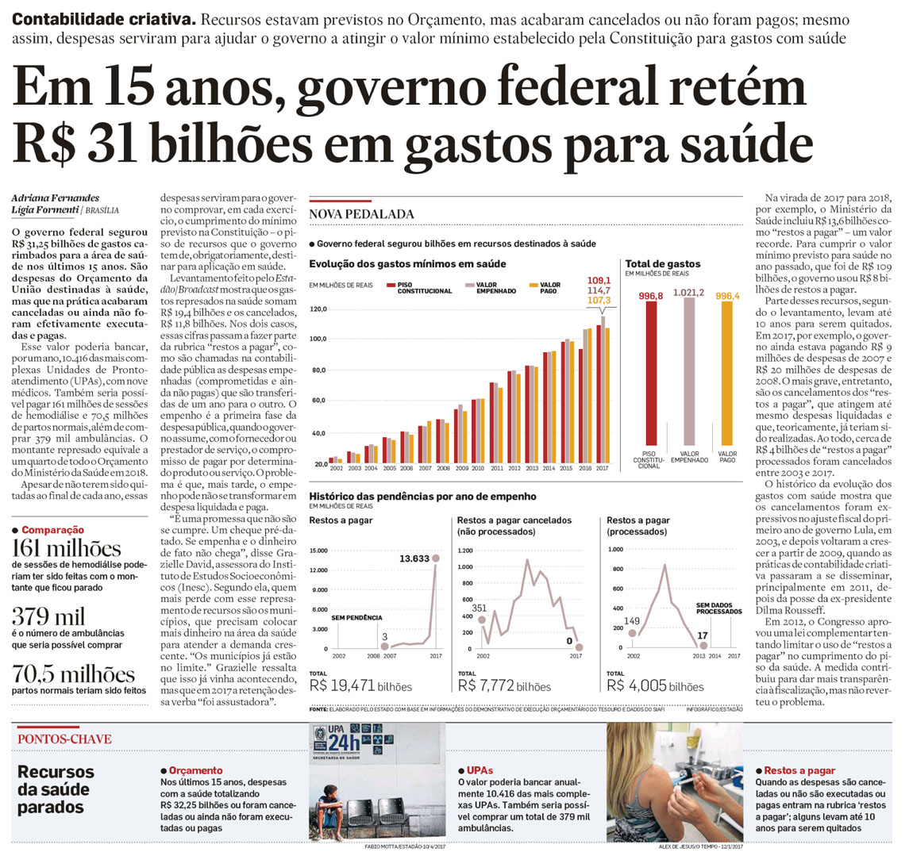
Regressividade federal no custeio do SUS dá causa a uma guerra fiscal de despesas

Slide 18
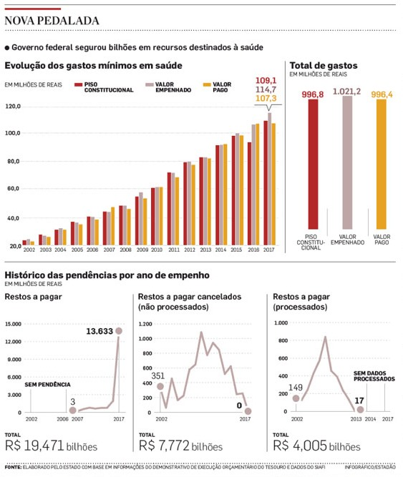

Slide 19
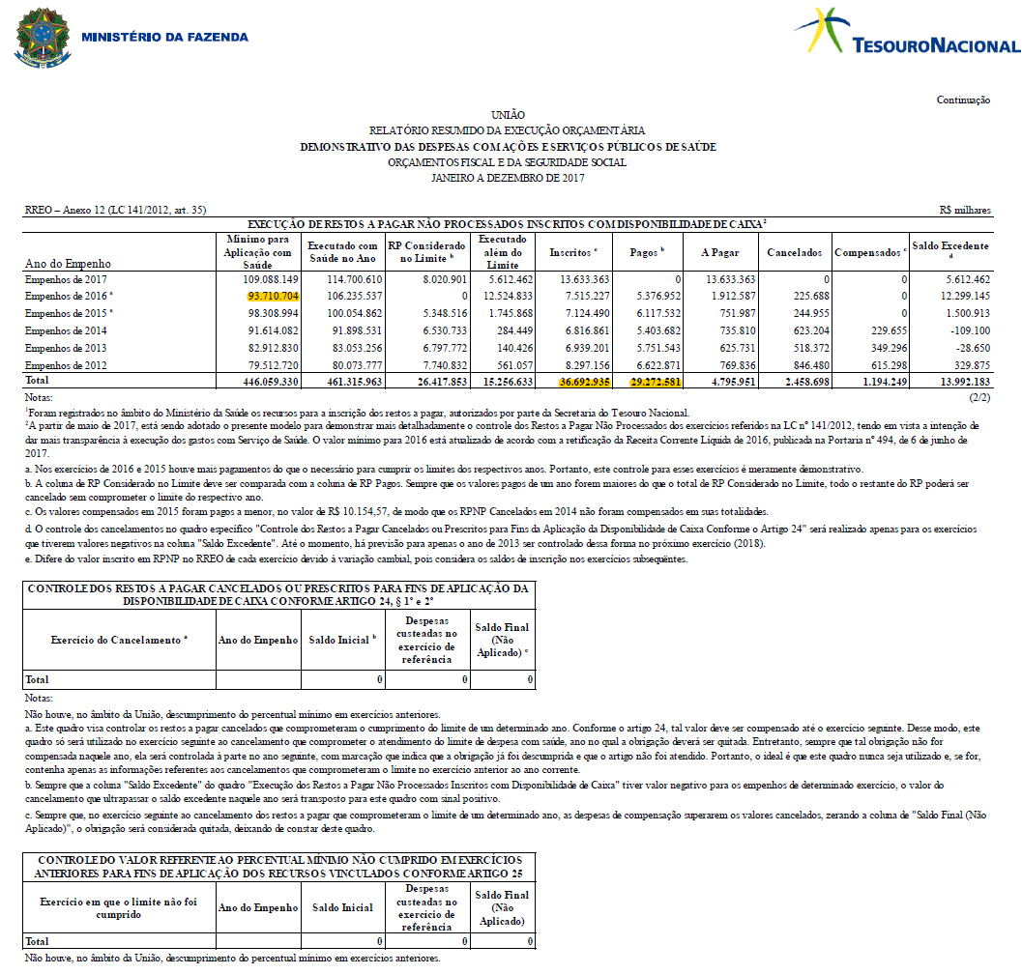

Slide 20
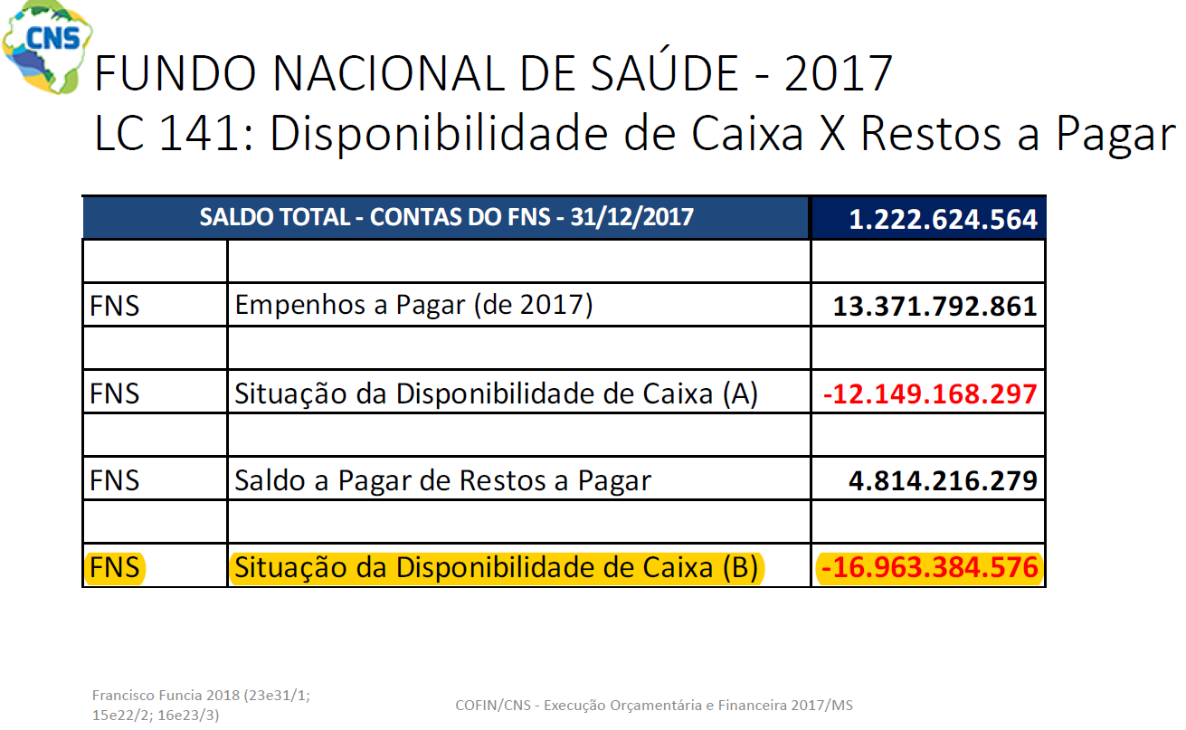

Slide 21
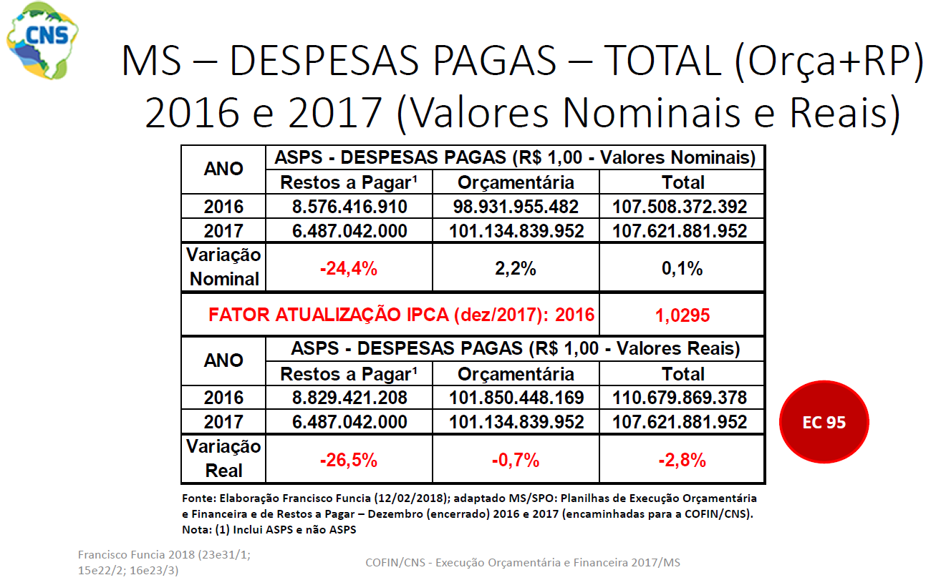

Slide 22
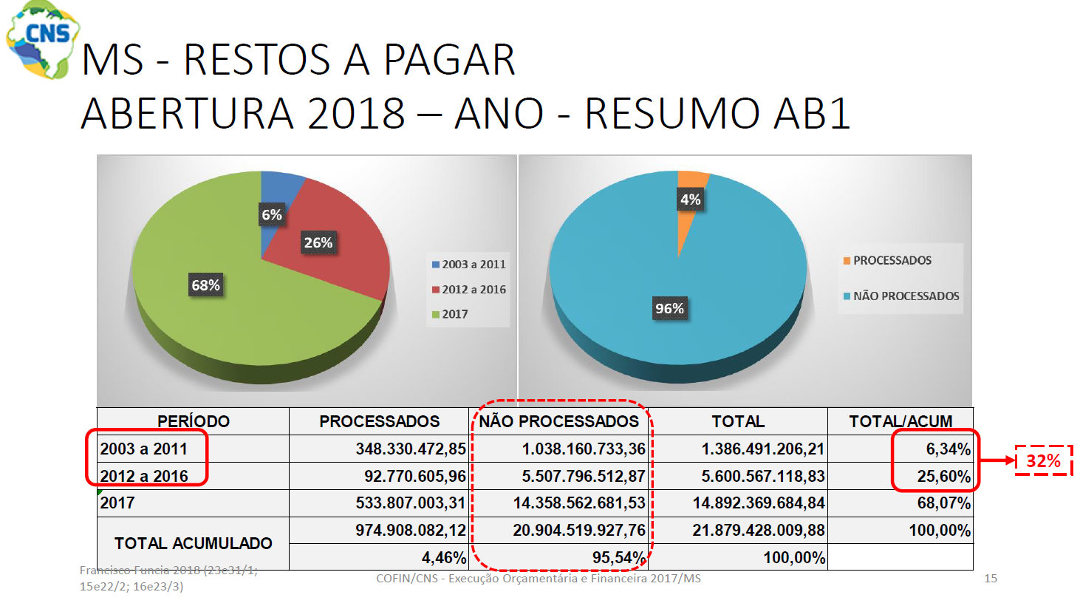

Slide 23
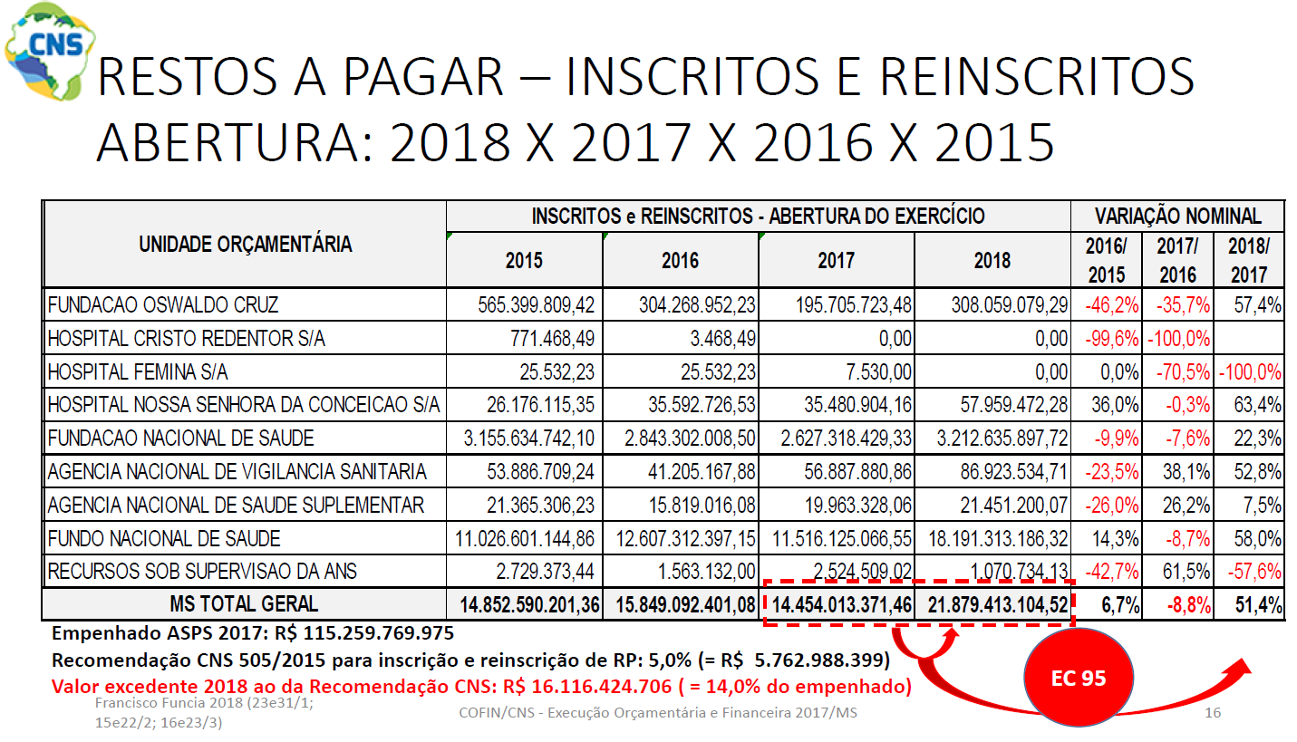

Slide 24
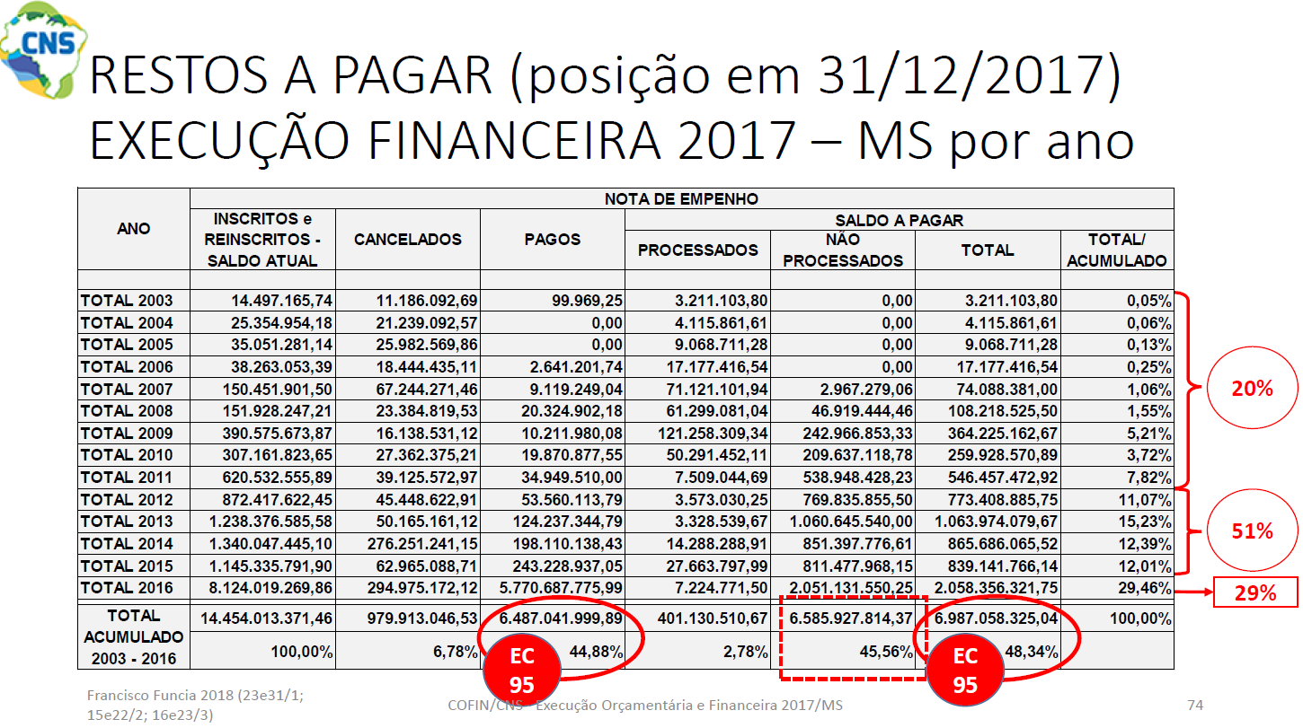

Slide 25
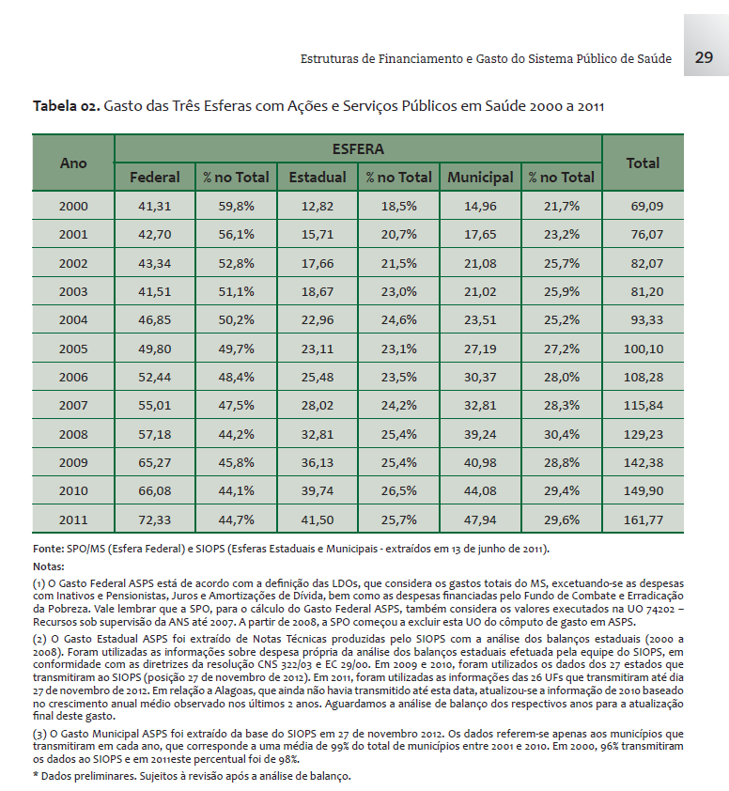
Regressividade federal no custeio do SUS dá causa a uma guerra fiscal de despesas
Tabela retirada do texto denominado "Estruturas de financiamento e gasto do SUS", disponível em http://books.scielo.org/id/z9374/pdf/noronha-9788581100180-03.pdf

Slide 26
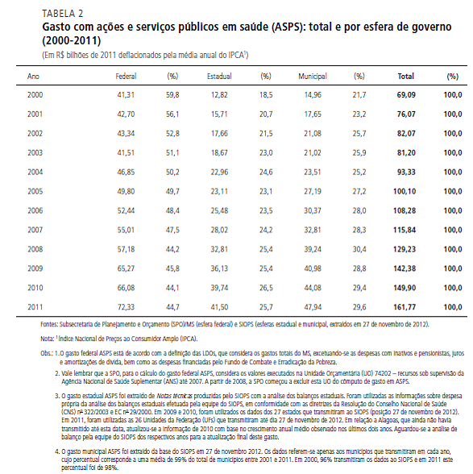
Regressividade proporcional aferida pelo IPEA (TD nº 1846, de julho de 2013)

Slide 27
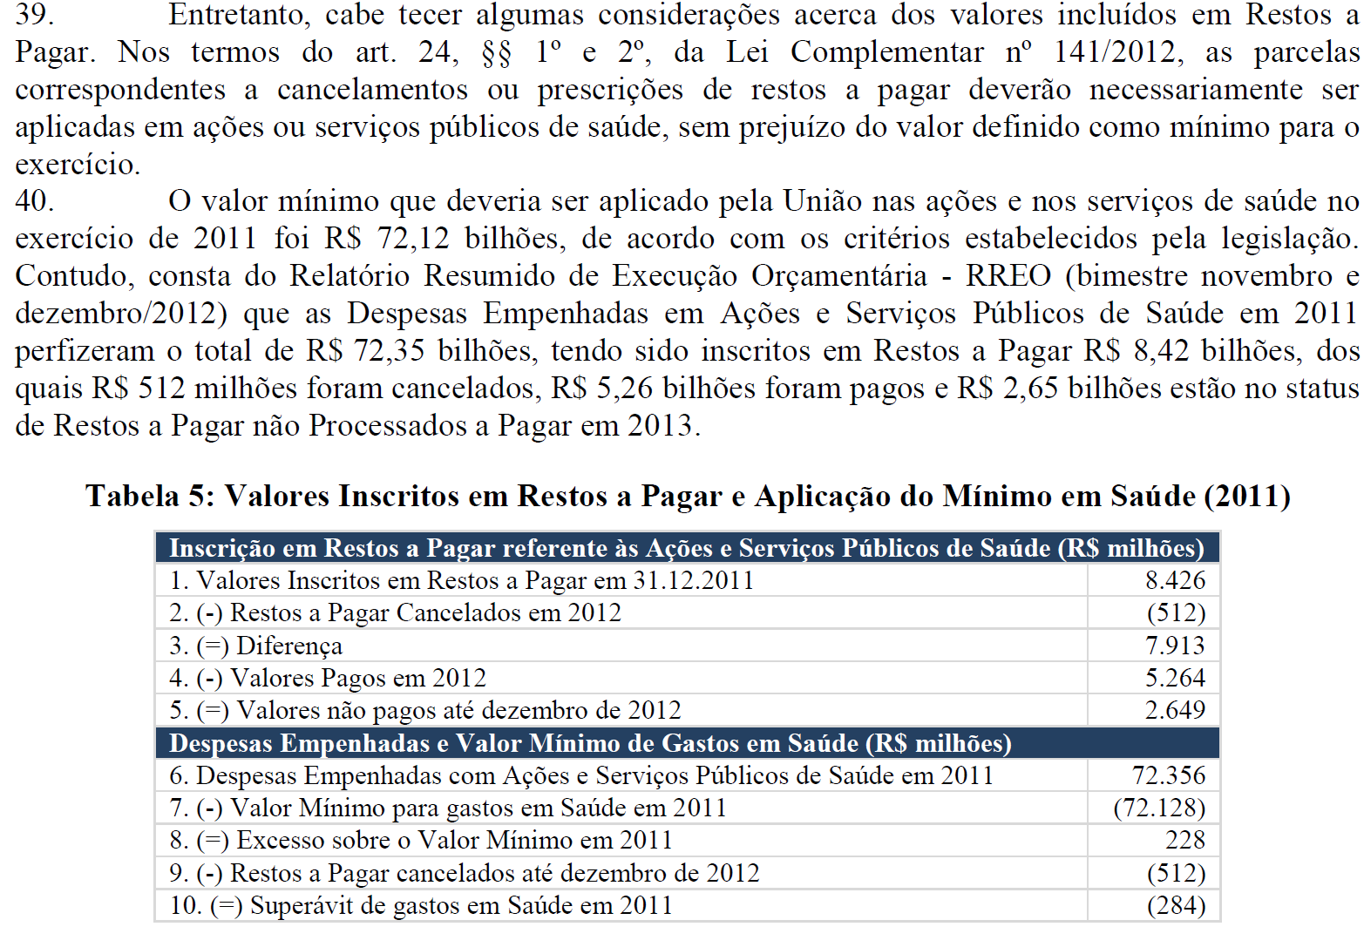
Tribunal de Contas da União
TC 032.624/2013-1 (Relatório Sistêmico de Fiscalização da Saúde – FISCSAÚDE)

Slide 28
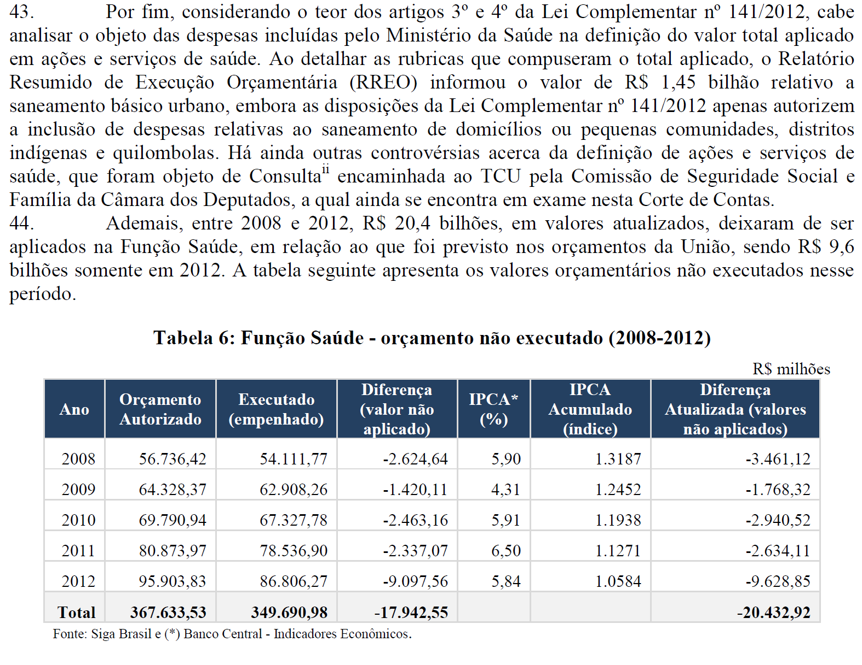
Tribunal de Contas da União
TC 032.624/2013-1 (Relatório Sistêmico de Fiscalização da Saúde – FISCSAÚDE)

Slide 29
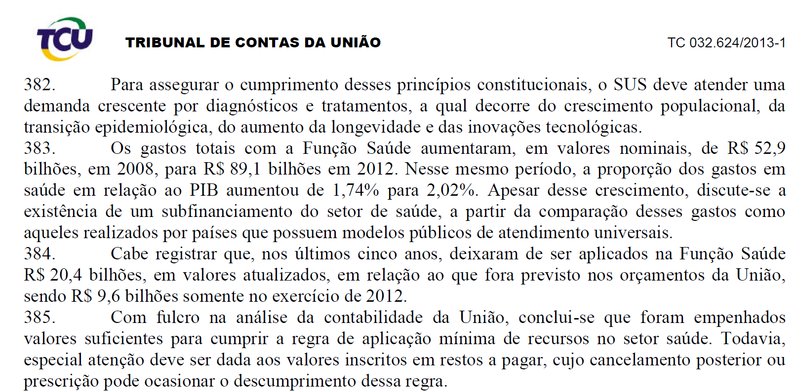
Tribunal de Contas da União
TC 032.624/2013-1 (Relatório Sistêmico de Fiscalização da Saúde – FISCSAÚDE), relatado pelo Ministro Benjamin Zymler e votado em 26/03/2014

Slide 30
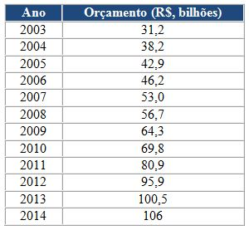
Autorizado/ Executado: R$ 20,9 bilhões a menos de 2008 a 2012, segundo o TCU e assumido pelo Ministério da Saúde
Imagem: Ministério da Saúde (Tabela disponível no endereço http://www.brasil.gov.br/saude/2014/01/saude-tera-orcamento-de-r-106-bilhoes-em-2014 e acessada em 04/09/2014)

Slide 31
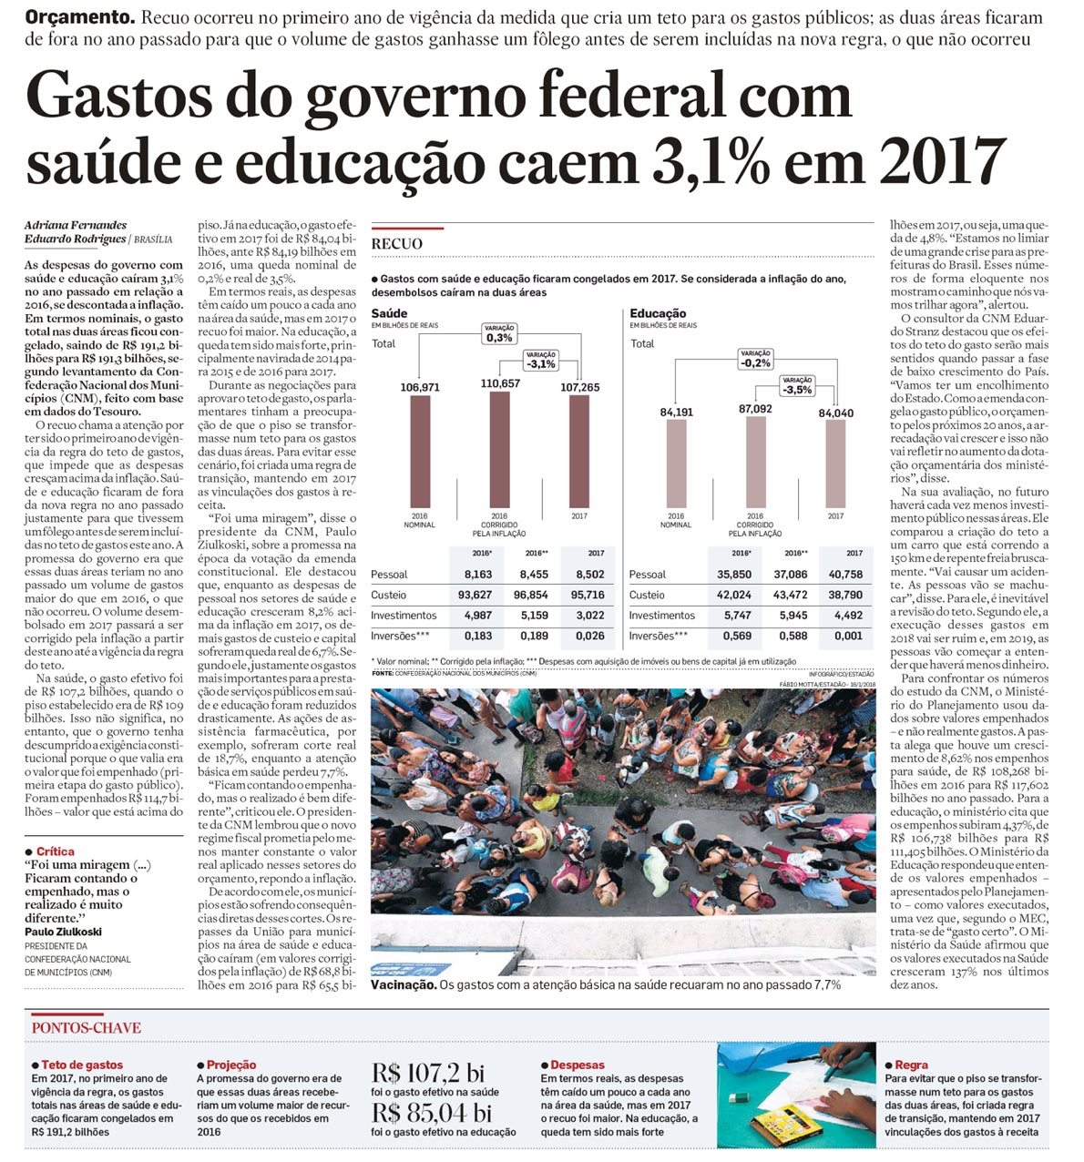
Consequências da Emenda 95/2016

Slide 32
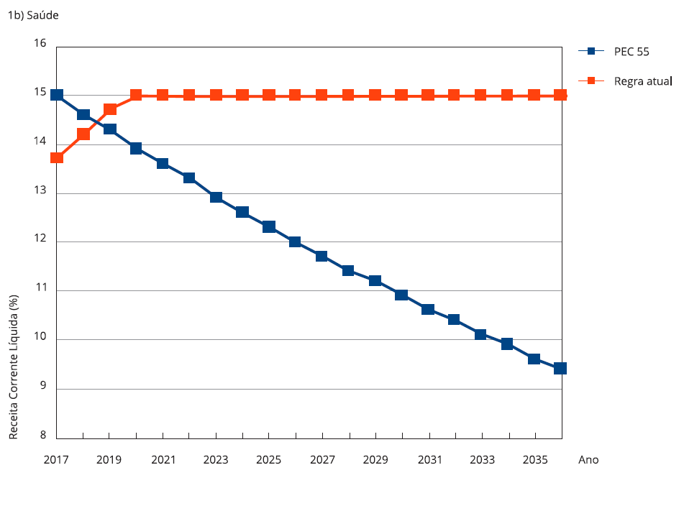
Piso deslizante
Tabela elaborada por Pedro Rossi e Esther Dweck, em artigo denominado Impactos do Novo Regime Fiscal na Saúde e Educação, disponível em http://www.scielo.br/pdf/csp/v32n12/1678-4464-csp-32-12-e00194316.pdf

Slide 33
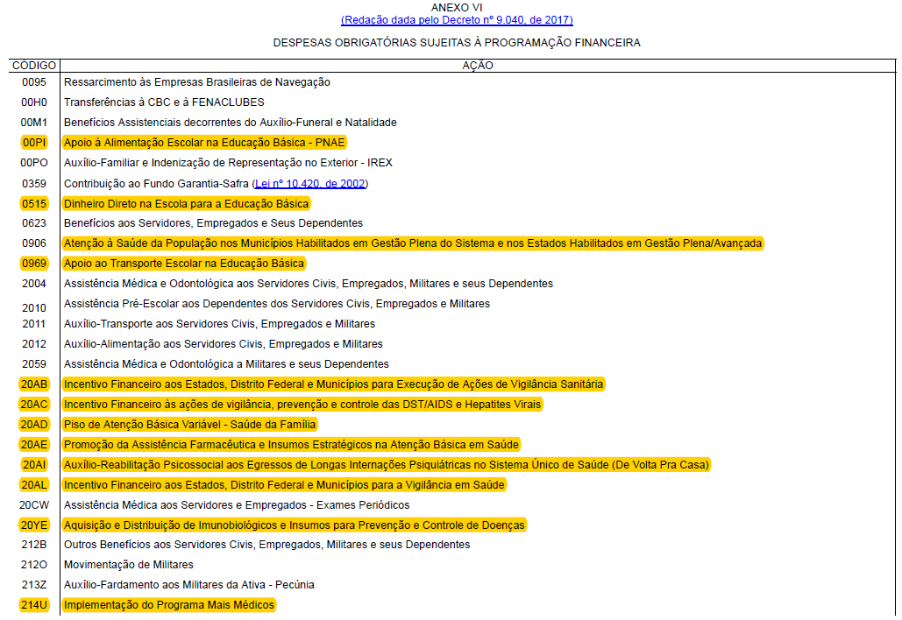
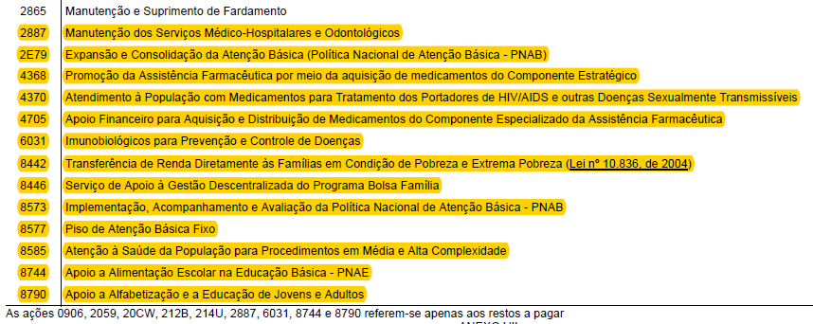
Decreto de contingenciamento nos dá pistas...

Slide 34
Dever de gasto mínimo material em ASPS’s
Gasto formal desconhece o planejamento setorial e as obrigações constitucionais legais de fazer, a despeito de cumprir as fronteiras do permitido e vedado dos arts. 3º e 4º da LC 141/2012
Gasto material leva em conta a pactuação na CIT e na CIB, bem como retoma a série histórica de demandas judiciais, cumpre as ressalvas ao RAG do controle social e respeita o planejamento setorial da saúde
Gasto mínimo contábil-formal
Gasto mínimo material

Slide 35
Desafios mais prementes para a macrojustiça da política pública de saúde
Conter o retrocesso no piso dado pelo art. 110 do ADCT, introduzido pela EC 95/2016 (riscos no decreto de programação financeira)
Déficits sobretudo estaduais de aplicação e o piso de 13,2% (?) da RCL em 2016 da União – medida cautelar na ADI 5595 ainda precisa ser confirmada
Força vinculante da pactuação na CIT e CIB
Encampação do objeto das ASPS pela União nos estados sob recuperação fiscal (LC 159/2017), para assegurar a continuidade dos serviços – intervenção só na segurança pública?
Tempestividade dos duodécimos
Responsabilidade pela gestão dos recursos e disponibilidade financeira real no Fundo de Saúde
Quadro de pessoal: seleção, remuneração e capacitação
Excesso de HPP’s e falta de regionalização
Controle da Terceirização
Acompanhamento das metas físicas e financeiras do planejamento setorial
Aperfeiçoamento do SIOPS
Subfinanciamento
Gestão

Slide 36
Algumas das agendas de custeio mais prementes para a governança federativa do SUS
http://www.conjur.com.br/2017-abr-30/governo-nao-aplicou-minimo-saude-2016-mp-contas
http://www.conjur.com.br/2017-abr-25/contas-vista-minimos-minorados-iminencia-congelamento-20-anos
Déficit federal de aplicação em ASPS em 2016 de R$2,574 bilhões
Congelamento do piso federal e falseamento da execução orçamentária – risco de limbo fiscal de cerca de R$20 bilhões para o SUS

Slide 37
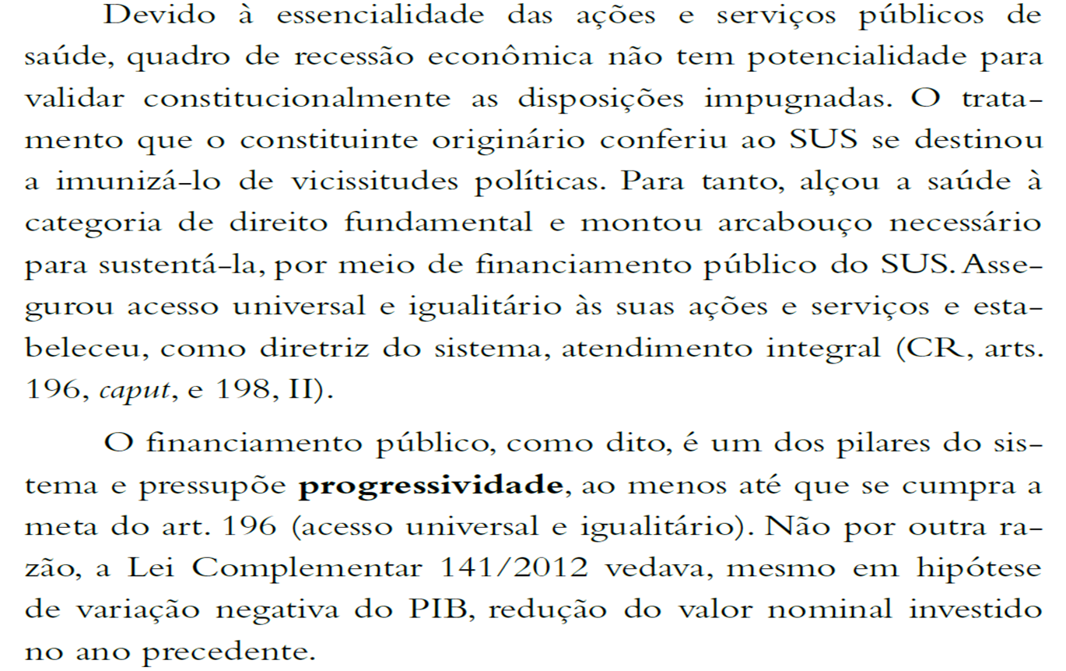
Uma excelente síntese para o nosso momento: parecer do PGR na ADI 5595

Slide 38
Crise fiscal e Emenda 95/2016
Legado do Acórdão TCU nº 2888/2015: precisamos urgentemente reclamar o acesso à informação sobre volume total de repasses pactuado para cada município e para cada Estado, na forma do art. 17, § 3º da LC 141/2012, com base em duas premissas:
Pactuação induz planejamento federativo e gera obrigações recíprocas no custeio do SUS, até para que seja possível a previsão orçamentária realista dos entes subnacionais do seu custeio;
A transparência ativa é dever dado pela LAI e pela CR/1988 em torno do postulado da publicidade.

Slide 39
Piso ou teto?
“O que se está a descortinar, na quadra atual e de modo cada vez mais evidente, é a ocorrência de uma progressiva estagnação no que diz com o gasto federal em saúde pública, de modo a desnudar — ainda mais com o novo regramento introduzido pela Emenda 86/2015 [e também na EC 95/2016] — que o que deveria ser o piso em verdade sempre funcionou primordialmente como teto. Que o direito fundamental à saúde merece mais é algo que nos parece evidente e está na hora de abrirmos os olhos para tal fenômeno.”
PINTO, Élida Graziane; SARLET, Ingo Wolfgang. Regime previsto na EC 86/2015 deve ser piso e não o teto de gasto em saúde. Consultor Jurídico, 24/03/2015. Disponível em [http://www.conjur.com.br/2015-mar-24/gasto-saude-previsto-ec-862015-piso-nao-teto] Acesso em 18/04/2015

Slide 40
Desafios para a macrojustiça do direito à saúde e para o equilíbrio do seu custeio federativo
1) Chamamento à lide e direito de regresso dos Estados e municípios contra a União pelo quanto suportaram isoladamente de demandas judiciais, no âmbito da responsabilidade solidária que rege a matéria, em casos de medicamentos, produtos e procedimentos não incorporados às diretrizes terapêuticas e aos protocolos clínicos do SUS, bem como não incluídos nas listas oficiais (RENAME e RENASES) – debate necessário na audiência pública do CNJ do dia 11/12/2017: http://cnj.jus.br/programas-e-acoes/forum-da-saude/audiencia-publica ;
2) Fixar a justa interpretação do art. 30, VII da CR/1988 (cooperação técnica e financeira da União e dos Estados para a execução dos serviços de saúde pelos municípios) e do art. 35, VII da Lei Orgânica do SUS .

Slide 41
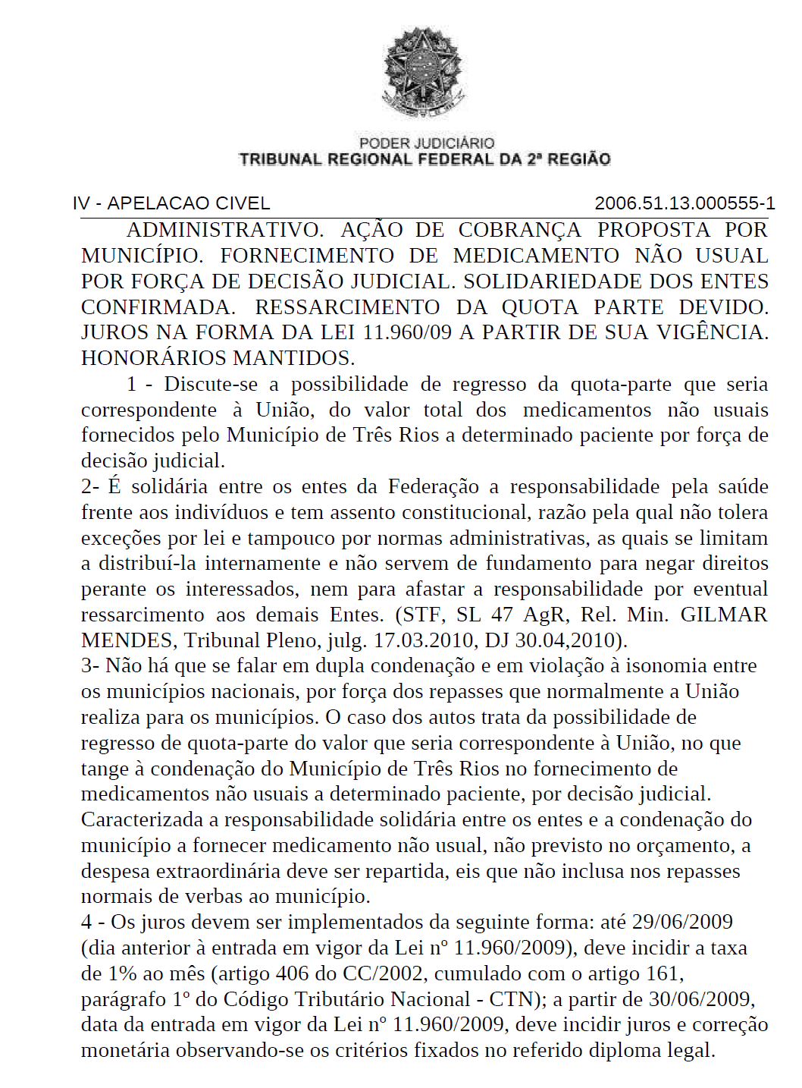

Slide 42
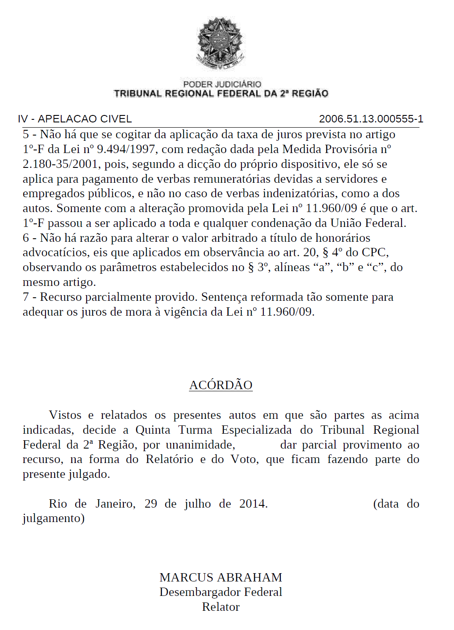

Slide 43
Desafios para a macrojustiça do direito à saúde e para o equilíbrio do seu custeio federativo (continuação)
3) Exigir os critérios de rateio para a progressiva redução das disparidades regionais (no que se incluem os “impactos desalocativos” da judicialização da saúde), de que trata o art. 198, § 3º, inciso II da CR/1988.
É preciso mudar o fluxo da judicialização da saúde para, no mínimo, impor à União maiores ônus argumentativos para suas omissões e atrasos quanto à efetividade do direito à saúde e para sua trajetória de redução proporcional no custeio do SUS.

Slide 44
Vedação de retrocesso como vedação de estagnação imotivada
O princípio da vedação de retrocesso para os direitos à saúde e à educação já não se situa estritamente no patamar de vedação de extinção ou redução deliberada do arranjo, mas também inclui e exige a proibição de estagnação ou restrição interpretativa que lhe retire a possibilidade de progredir.

Slide 45
Obrigada! egraziane@tce.sp.gov.br http://www.financiamentodosdireitosfundamentais.com/

